Slide 1


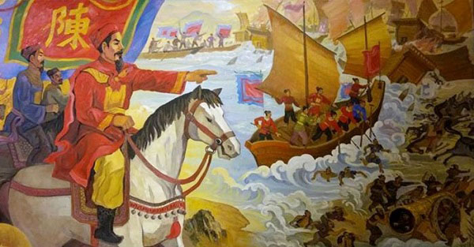
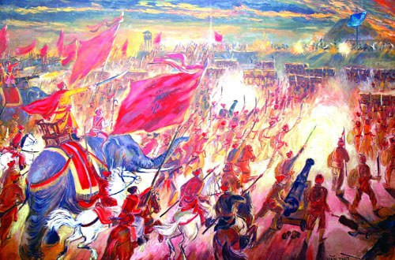

Lịch sử 4 – Bài 24
Nghĩa quân Tây Sơn
tiến ra Thăng Long
(Năm 1786)

Slide 2

1-
Khởi động
Khởi động

Slide 3
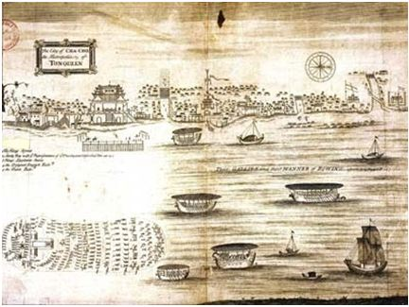
Câu 1. Một số thành thị ở nước ta trở nên phồn thịnh vào thời gian nào?
A. Thế kỉ XIV - XV .
B. Thế kỉ XV - XVI .
C. Thế kỉ XVI - XVII
D. Thế kỉ XVII - XVIII

Slide 4
Câu 2. Vào thế kỉ XVI – XVII, nơi có thể so với nhiều thành thị ở Á châu nhưng lại đông dân hơn là:
A. Hội An
B. Phố Hiến
C. Gia Định
D. Thành Thăng Long

Slide 5
Câu 3. Ngày 5 – 12 – 1999, phố cổ được UNESCO công nhận là Di sản Văn hóa thế giới là:
A. Thăng Long
C. Hàng Ngang
B. Hội An
D. Mỹ Sơn

Slide 6
Lịch sử 4 – Bài 24
Nghĩa quân Tây Sơn
tiến ra Thăng Long
(Năm 1786)

Slide 7
2-
Khám phá
Khám phá

Slide 8
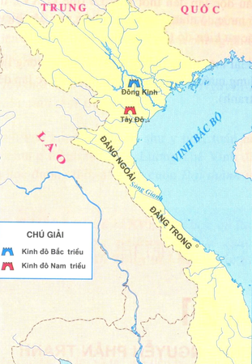
HOẠT ĐỘNG 1
Sự phát triển của nghĩa quân Tây Sơn
Đọc thông tin trong SGK trang 59
(Mùa xuân năm 1771, … ở Đàng Trong).
Lược đồ địa phận Bắc triều – Nam triều
và Đàng Trong, Đàng Ngoài.

Slide 9
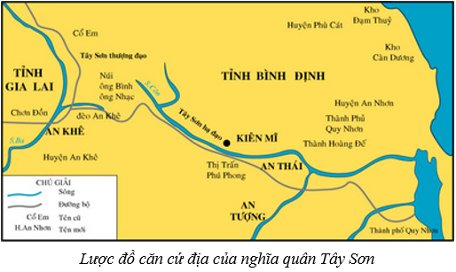
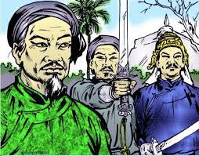
Giới thiệu về nghĩa quân Tây Sơn.
Mùa xuân 1771, xây dựng căn cứ khởi nghĩa tại Tây Sơn (nay thuộc An Khê, Gia Lai) dựng cờ khởi nghĩa chống lại chính quyền họ Nguyễn ở Đàng Trong
Ba anh em
Nguyễn Nhạc, Nguyễn Lữ, Nguyễn Huệ

Slide 10
NGUYỄN NHẠC – NGUYỄN LỮ - NGUYỄN HUỆ
Mùa xuân 1771, xây dựng căn cứ khởi nghĩa tại Tây Sơn (nay thuộc An Khê, Gia Lai).
Năm 1777, đánh đổ được chế độ thống trị của họ Nguyễn ở Đàng Trong.
Năm 1785, đánh đuổi được quân xâm lược Xiêm.
Nghĩa quân Tây Sơn làm chủ được Đàng Trong và quyết định tiến ra Thăng Long.

Slide 11
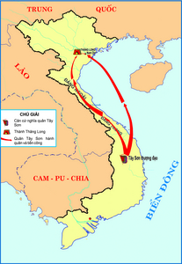
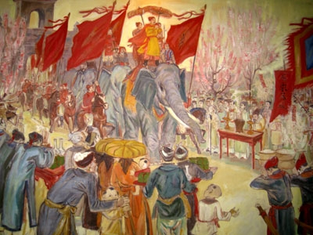
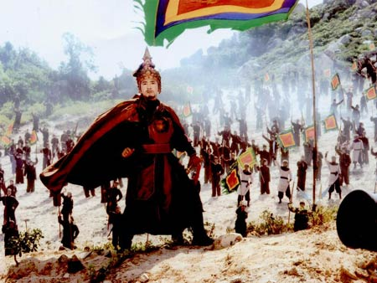
HOẠT ĐỘNG 2
Nghĩa quân Tây Sơn tiến ra Thăng Long

Slide 12
HOẠT ĐỘNG 2
Nghĩa quân Tây Sơn tiến ra Thăng Long
Năm 1786, Nguyễn Huệ kéo quân ra Bắc để làm gì?
Thống nhất giang sơn
Lật đổ chính quyền họ Trịnh
Mục đích của Nguyễn Huệ tiến ra Thăng Long

Slide 13
THẢO LUẬN NHÓM
1. Nghe tin nghĩa quân Tây Sơn tiến ra Thăng Long, chúa Trịnh và quan tướng có thái độ và hành động ra sao?
2. Những sự việc nào cho thấy quân Trịnh rất chủ quan?
3. Diễn biến cuộc tiến công của nghĩa quân Tây Sơn.

Slide 14
Nghĩa quân Tây Sơn tiến ra Thăng Long
Chúa Trịnh
Nghĩa quân Tây Sơn
- Đứng ngồi không yên, sợ hãi, cuống cuồng tìm cách trốn.
- Tiến như vũ bão về phía Thăng Long.
- Đánh mạnh vào trận địa của quân Trịnh.
- Bỏ thuyền, lên bờ chơi tản mát.
- Nhìn nhau, không dám tiến.
- Bắn đạn lửa vào quân Trịnh.
Chủ quan
Quyết tâm
Notes:
Nguồn: Violet

Slide 15
HOẠT ĐỘNG 3
Kết quả và ý nghĩa
Nguyễn Huệ làm chủ được Thăng Long, lật đổ họ Trịnh, giao quyền cai trị ở Đàng Ngoài cho vua Lê.
KẾT QUẢ
Ý NGHĨA
Mở đầu việc thống nhất lại đất nước sau 200 năm bị chia cắt.

Slide 16
Ghi nhớ
Nguyễn Huệ kéo quân ra Bắc, tiến vào Thăng Long, tiêu diệt chính quyền họ Trịnh. Quân của Nguyễn Huệ đi đến đâu đánh thắng đến tới đó.
Năm 1786, nghĩa quân Tây Sơn làm chủ Thăng Long, mở đầu cho việc thống nhất lại đất nước.

Slide 17
3-
Củng cố
Củng cố

Slide 18
Câu 1. Ba anh em Nguyễn huệ, nguyễn nhạc, nguyễn lữ lên vùng đất nào để lập căn cứ?
A. Hoa Lư
B. Thăng Long
C. Tây Sơn
D. Cố đô Huế

Slide 19
Câu 2. Nguyễn huệ quyết định tiến quân ra đâu?
A. Cố đô Huế
B. Cổ Loa
C. Hoa Lư
D. Thăng Long

